Slide 1


Slide 2


Chủ đề:
REAL-TIME CRYPTO ANALYSIS AND PREDICTION
Bùi Thanh Dân - 23020342
Phạm Tiến Dũng - 23020345
Vũ Nguyên Đan - 23020351

Slide 3

NỘI DUNG
TRÌNH BÀY
1
Giới thiệu dự án
4
Quy trình xử lý
2
Kiến trúc hệ thống
5
Kết quả
3
Công nghệ sử dụng
6
Thảo luận
01

Slide 4
Giới thiệu dự án
1
1.1. Mục tiêu
Xây dựng hệ thống phân tích và dự đoán thị trường crypto theo thời gian thực và theo lô (batch).
Kết hợp dữ liệu giá, tin tức và mô hình AI/LLM để nâng cao chất lượng phân tích.
Ứng dụng kiến trúc Big Data nhằm đảm bảo khả năng mở rộng và độ trễ thấp.
1.2. Động lực & Mục đích
Thị trường crypto biến động nhanh, khối lượng lớn, yêu cầu hệ thống xử lý nhanh - chính xác hơn các phương pháp truyền thống.
LLM cho phép phân tích tin tức và tương tác theo ngôn ngữ tự nhiên, hỗ trợ ra quyết định tốt hơn.
Hướng phục vụ hai nhóm người dùng chính: trader (real-time + dự đoán ngắn hạn) và nhà phân tích (thống kê dài hạn, xu hướng thị trường).
02

Slide 5
Giới thiệu dự án
1
1.3. Nguồn dữ liệu
Real-time từ Binance WebSocket → giá, khối lượng, …
Lịch sử từ Yahoo Finance → OHLCV 1h, 1d.
Tin tức từ NewsAPI → bài báo, tin tức crypto.
Phân tích văn bản: mô hình LLM (Gemini).
1.4. Đặc trưng của dữ liệu
High-frequency, high-velocity.
Kết hợp cả structured và unstructured data.
Đòi hỏi hệ thống mở rộng và xử lý song song.
03

Slide 6









Công nghệ sử dụng
2
04

Slide 7
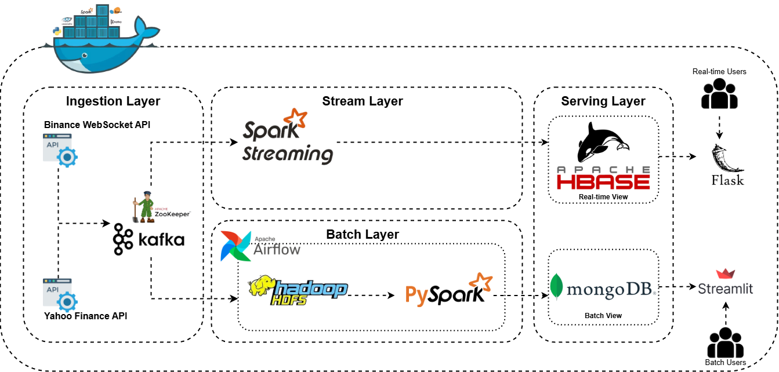
Kiến trúc hệ thống
3
05

Slide 8
Quy trình xử lý
4
4.1. Dữ liệu thời gian thực
Sent:
{'source': 'binance', 'category': 'crypto’,
'symbol': 'btcusdt’, 'price': 92214.13,
'price_change': 417.03, 'price_change_pct': 0.454,
'high_price': 93836.01, 'low_price': 90025.06,
'open_price': 91797.1, 'volume_token': 24077.75799, 'volume_quote’: 2218403896.4522877, 'best_bid_price': 92214.13, 'best_ask_price': 92214.14, 'timestamp': 1763564944}
06

Slide 9
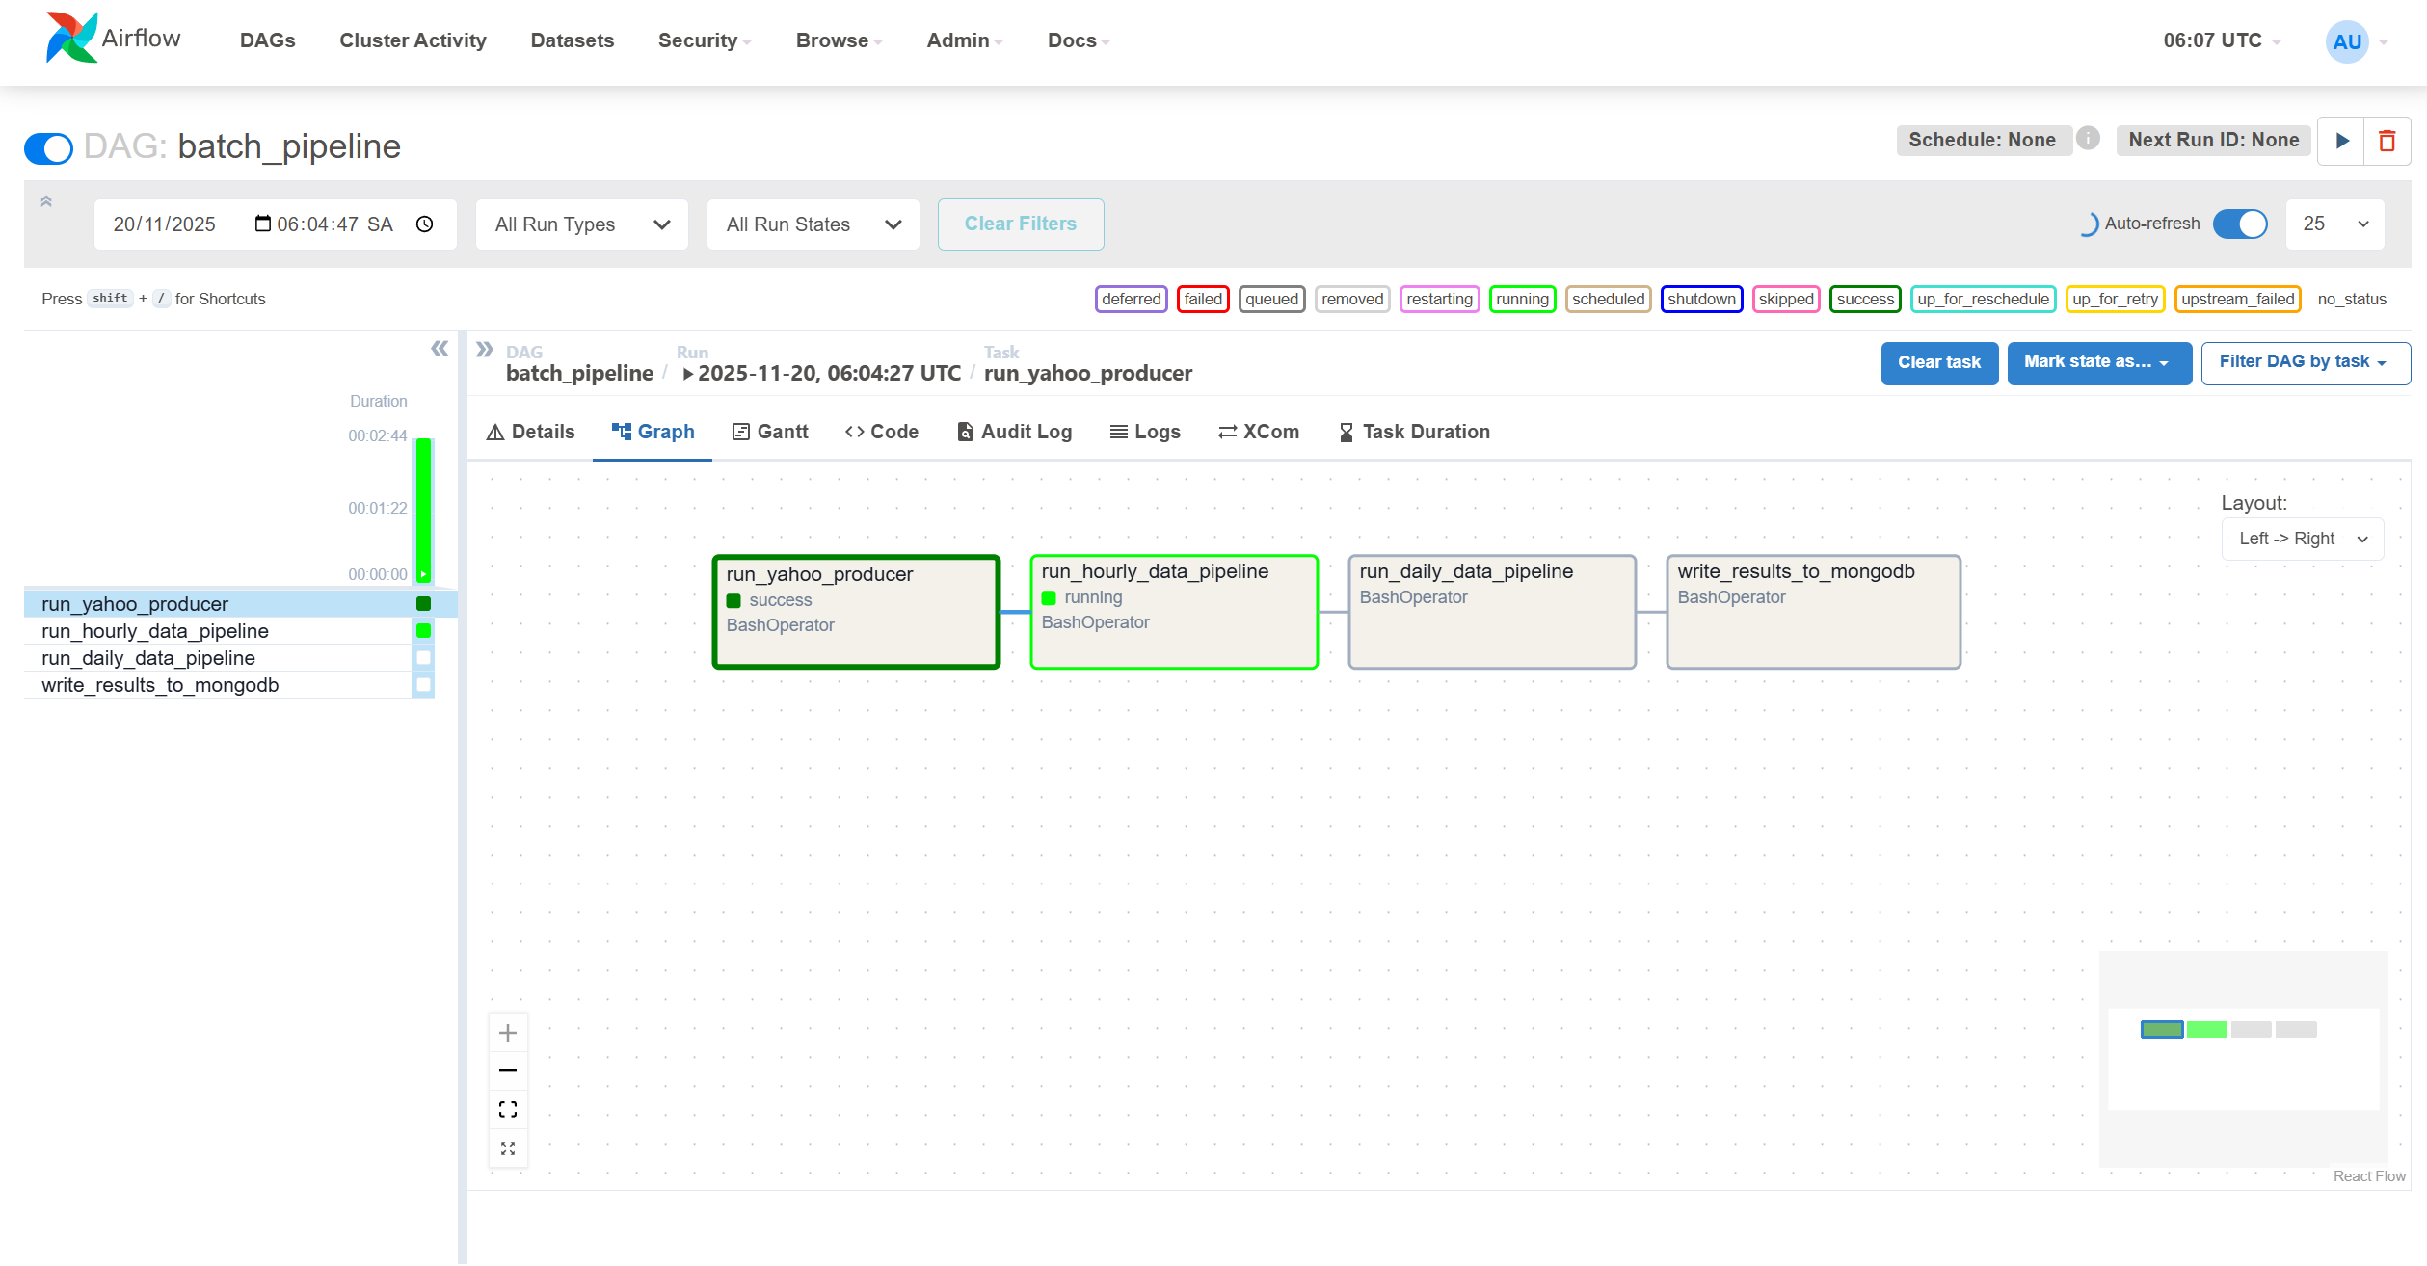
Quy trình xử lý
4
4.2. Dữ liệu lịch sử
07

Slide 10
Quy trình xử lý
4
4.3. Dữ liệu tin tức
{'source': {'id': 'wired', 'name': 'Wired'}, 'author': 'Joel Khalili’,
'title': "Trump's CZ Pardon Has the Crypto World Bracing for Impact",
'description': 'The Trump administration has recast Binance founder CZ as a martyr—and his pardon may have unintended consequences for the US crypto industry.’,
'url': 'https://www.wired.com/story/trumps-cz-pardon-has-the-crypto-world-bracing-for-impact/', 'urlToImage’: 'https://media.wired.com/photos/6902552b4e7c8c237645e4a1/191:100/w_1280,c_limit/What-CZ-and-Binance-Can-Do-Next-Business-2210817298.jpg', 'publishedAt': '2025-11-03T19:21:17Z’,
'content': 'Changpeng Zhao, the multibillionaire founder of crypto exchange Binance, spent four months last year locked in a federal prison. After US president Donald Trump pardoned Zhao in October, the governme… [+2461 chars]'}
08

Slide 11
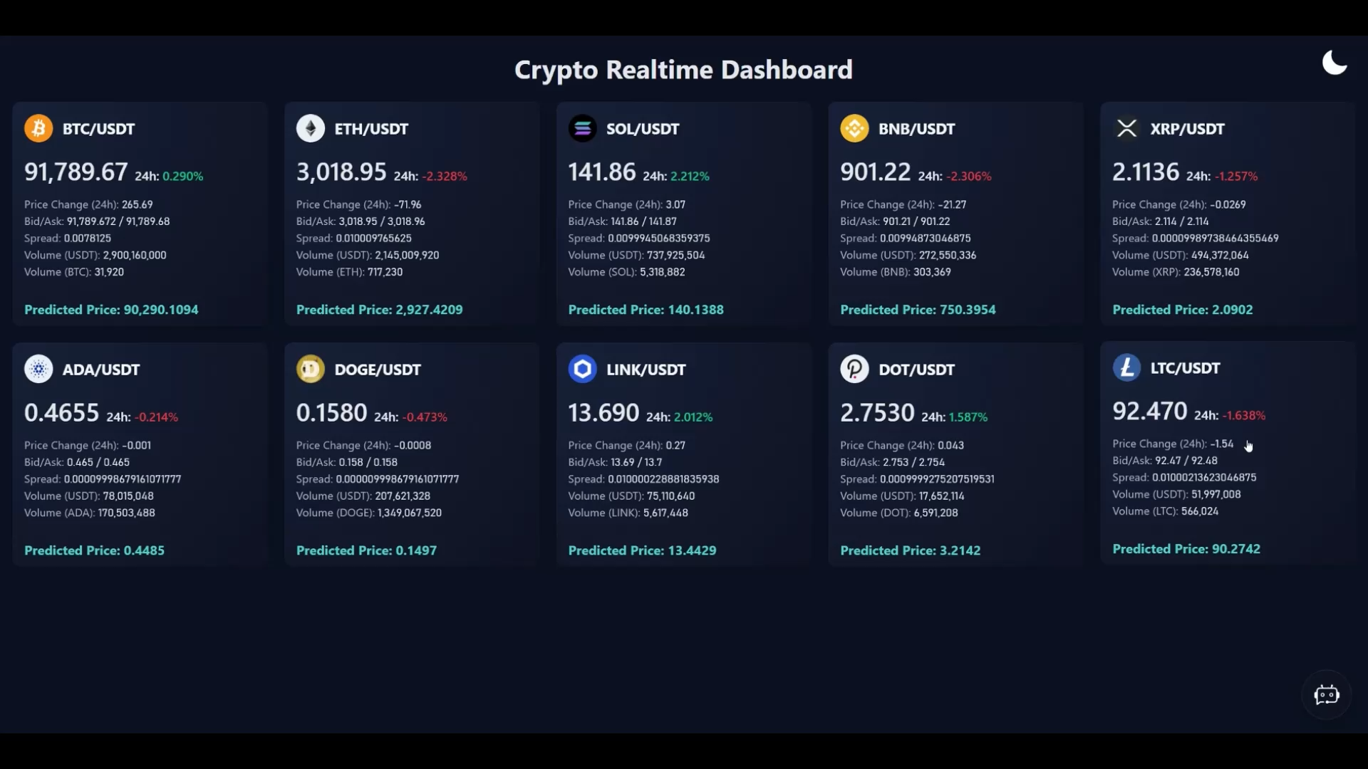
Kết quả
5
5.1. Real-time dashboard
09

Slide 12
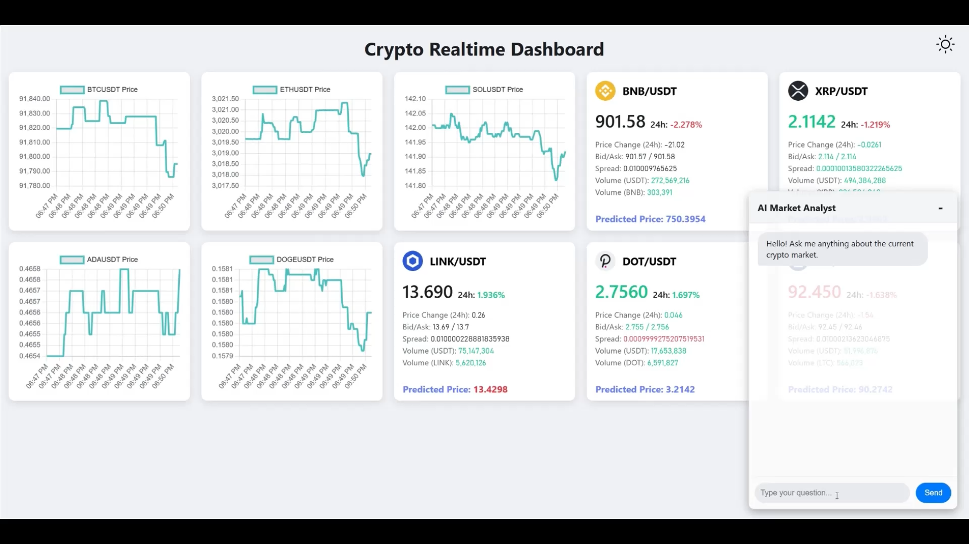
Kết quả
5
5.1. Real-time dashboard
10

Slide 13
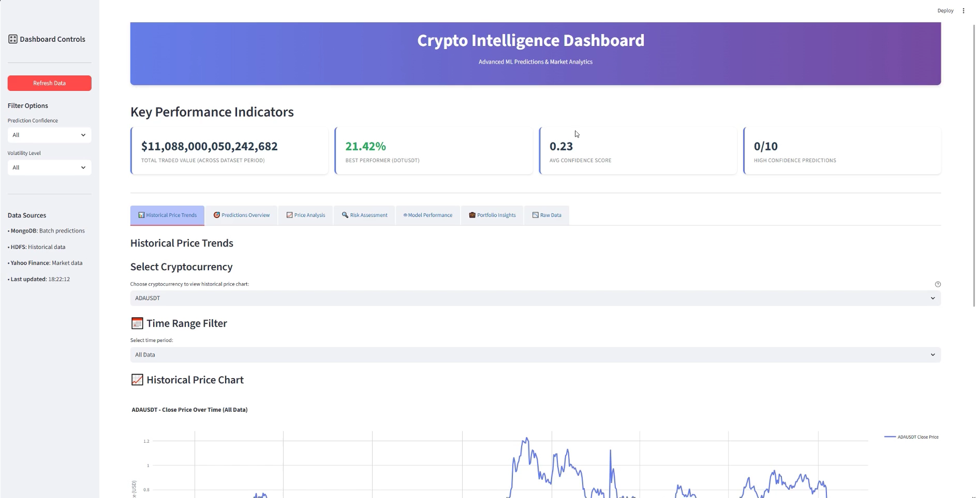
Kết quả
5
5.2. Streamlit dashboard
11

Slide 14
Thảo luận
6
6.1. Hạn chế
Mô hình XGBoost chưa phù hợp hoàn toàn với chuỗi thời gian crypto biến động mạnh.
Dữ liệu hạn chế (chưa có on-chain, sentiment mạng xã hội, orderbook).
Hệ thống chỉ chạy local, cần cấu hình mạnh; chưa có monitoring đầy đủ.
HBase chưa tối ưu cho truy vấn dài hạn/phức tạp.
Dashboard & chatbot còn đơn giản, chưa hỗ trợ nhiều tính năng nâng cao.
12

Slide 15
Thảo luận
6
6.2. Hướng phát triển
Nâng cấp mô hình dự báo bằng các kiến trúc Deep Learning (LSTM, TCN, Transformer).
Mở rộng dữ liệu: on-chain, sentiment mạng xã hội, orderbook depth.
Đưa hệ thống lên cloud, tích hợp monitoring (Prometheus + Grafana).
Tối ưu lưu trữ & kiến trúc: S3/MinIO, partition tốt hơn, tối ưu HBase.
Cải thiện dashboard & chatbot: realtime websocket, đa người dùng, tạo báo cáo tự động.
13

Slide 16
